Slide 1
BIỂU DIỄN TÍN HIỆU VÀ HỆ THỐNG TRONG MIỀN TẦN SỐ RỜI RẠC
Chương 4:
4.1 NHƯỢC ĐIỂM CỦA FT
4.2 CHUỖI FOURIER RỜI RẠC (DFS)
4.3 BIẾN ĐỔI FOURIER RỜI RẠC (DFT)
4.4 BIẾN ĐỔI FOURIER NHANH (FFT)

Slide 2
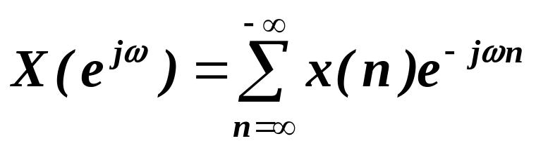
4.1 NHƯỢC ĐIỂM CỦA FT
Biến đổi Fourier dãy x(n):
X(e^{jω}) có các hạn chế khi xử lý trên thiết bị, máy tính:
  Tần số ω liên tục
  Độ dài x(n) là vô hạn: n biến thiên -∞ đến ∞
Khi xử lý X(e^{jω}) trên thiết bị, máy tính cần:
Rời rạc tần số ω -> ω_{K}
Độ dài x(n) hữu hạn là N: n = 0 ÷ N -1
⇒ Biến đổi Fourier của dãy có độ dài hữu hạn theo tần số rời rạc, gọi tắt là biến đổi Fourier rời rạc – DFT (Discrete Fourier Transform)

Slide 3
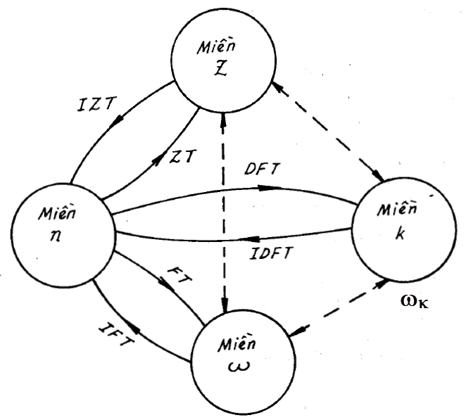
Sơ đồ chuyển đổi tín hiệu giữa các miền

Slide 4


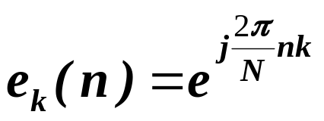
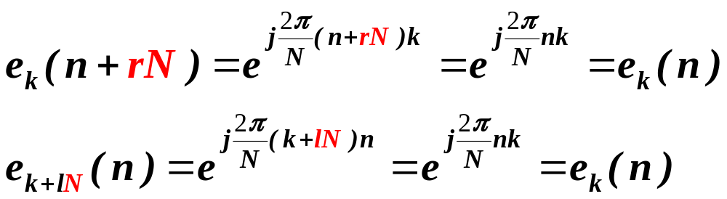
4.2 CHUỖI FOURIER RỜI RẠC CỦA TÍN HIỆU TUẦN HOÀN (DFS- Discrete Fourier Series)
Xét tín hiệu tuần hoàn với chu kỳ N:
Tín hiệu tuần hoàn được biểu diễn bởi tổng các hàm mũ phức (tập hàm trực giao).
Xét hàm mũ phức tuần hoàn với chu kỳ N:

Slide 5
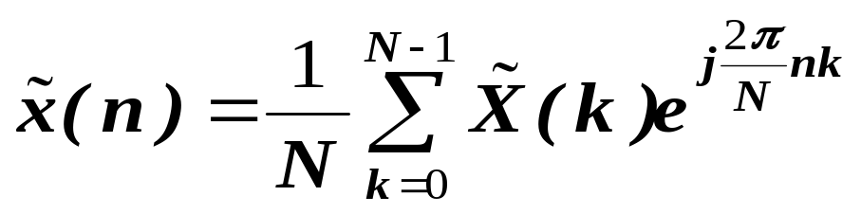
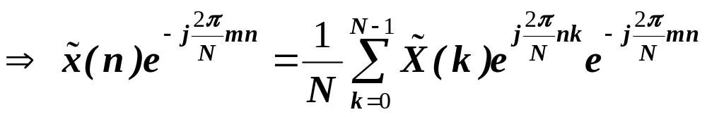
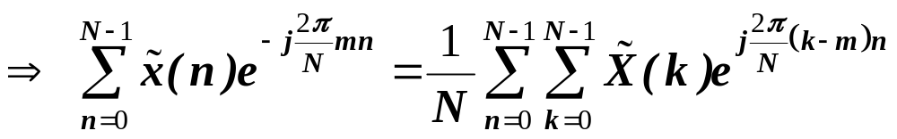
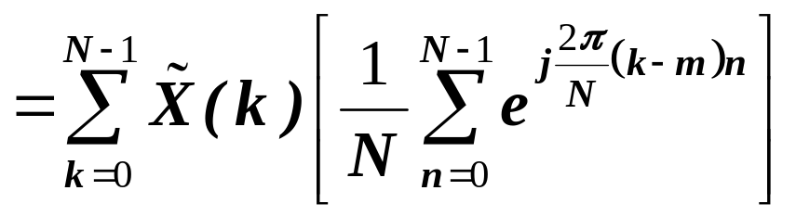
Tín hiệu tuần hoàn có thể biểu diễn bởi một chuỗi Fourier dưới dạng:

Slide 6
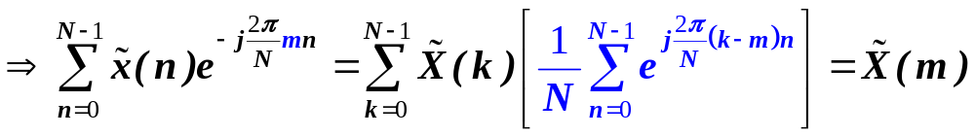
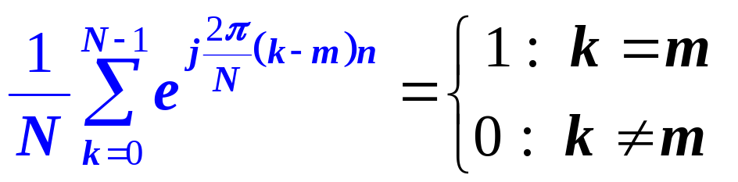
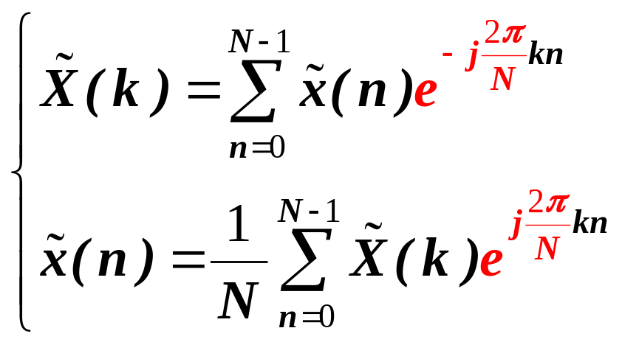

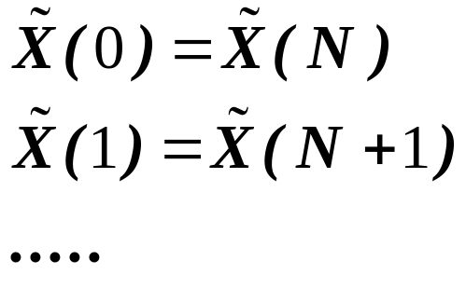
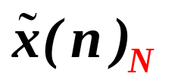
Do:
Hay ta có cặp phân tích và tổng hợp của chuỗi :
tuần hoàn
- Dãy tuần hoàn có chu kỳ N

Slide 7
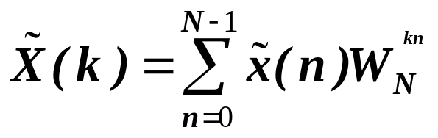
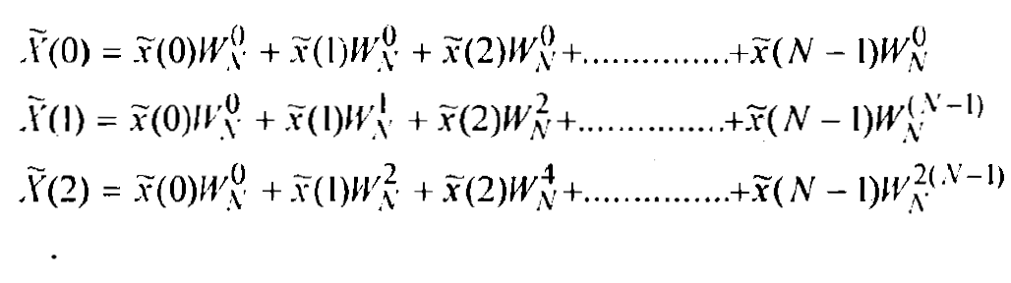

Slide 8
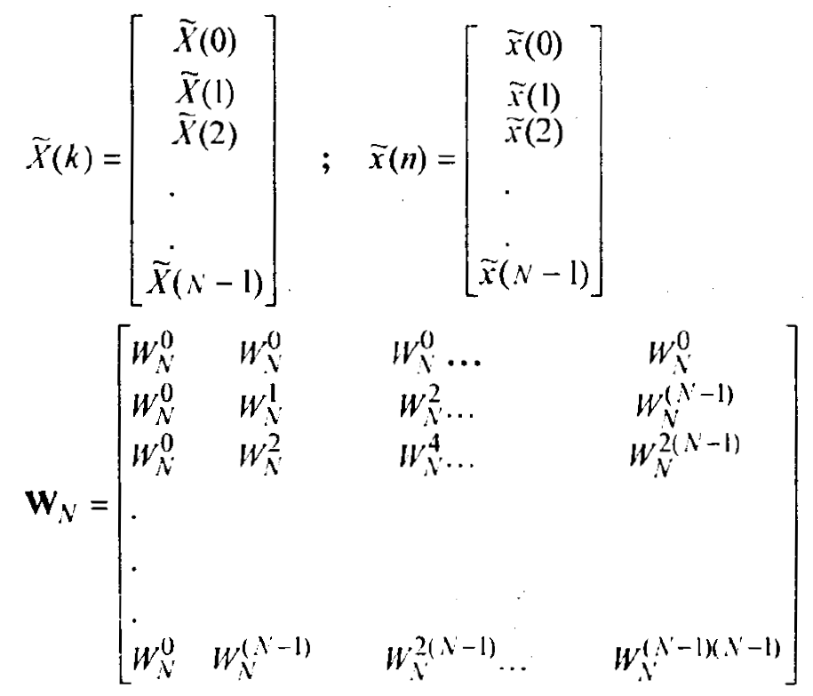
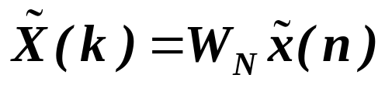
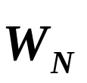
- toán tử biến đổi

Slide 9
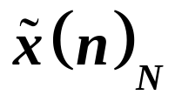
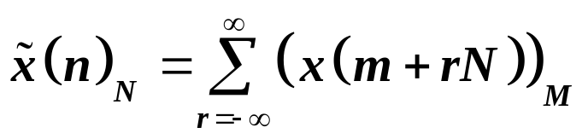
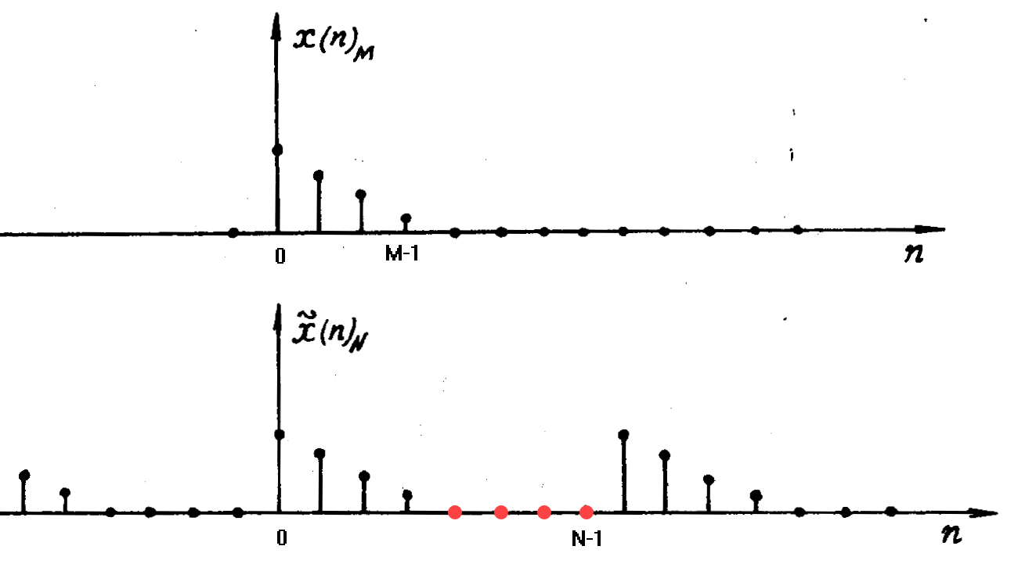
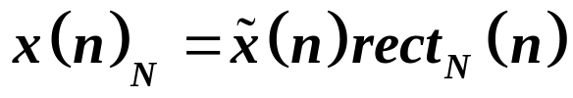
4.3 BIẾN ĐỔI FOURIER RỜI RẠC (DFT)
4.3.1 ĐỊNH NGHĨA BIẾN ĐỔI FOURIER RỜI RẠC VỚI
CHUỔI KHÔNG TUẦN HOÀN CÓ CHIỀU DÀI HỮU HẠN N
x(n)_{M} – chuỗi không tuần hoàn có chiều dài M mẫu nên phổ là liên tục.
Tạo ra chuỗi tuần hoàn có chu kỳ N, trong mỗi chu kỳ chứa x(n)_{M} với N≥M

Slide 10
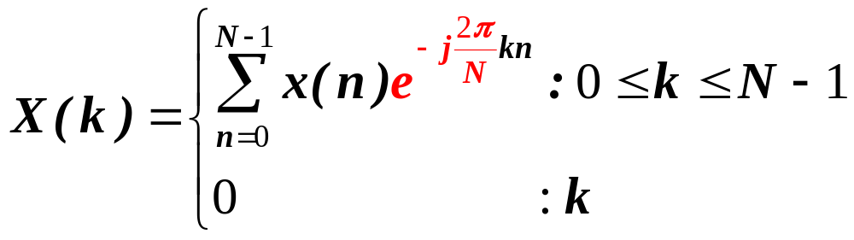
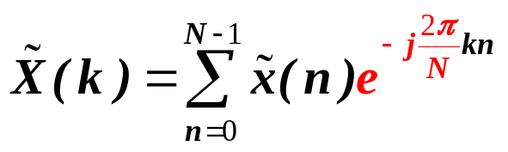
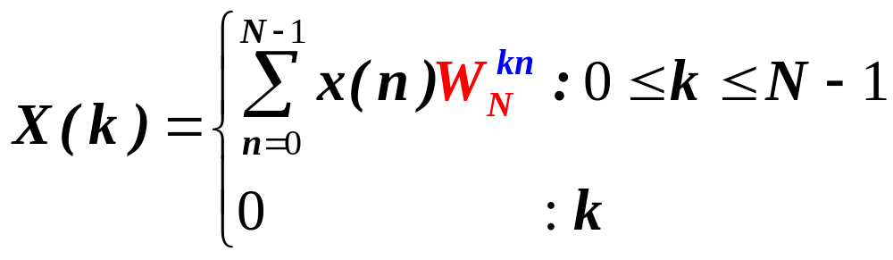
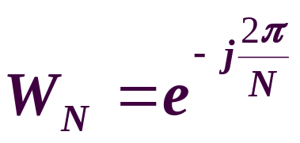
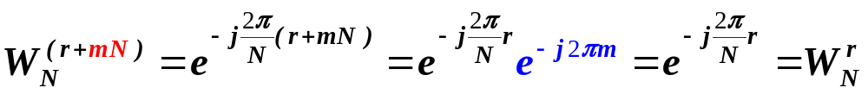
4.3 BIẾN ĐỔI FOURIER RỜI RẠC (DFT)
4.3.1 ĐỊNH NGHĨA BIẾN ĐỔI FOURIER RỜI RẠC VỚI
CHUỔI KHÔNG TUẦN HOÀN CÓ CHIỀU DÀI HỮU HẠN N
DFT của x(n) có độ dài N suy ra từ DFT của TH tuần hoàn:
còn lại
còn lại
W_{N} tuần hoàn với độ dài N:

Slide 11
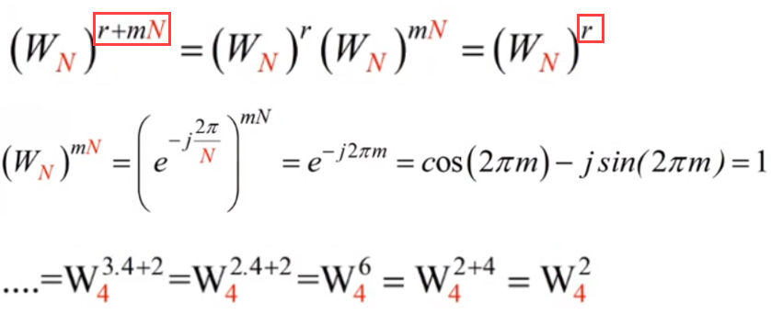
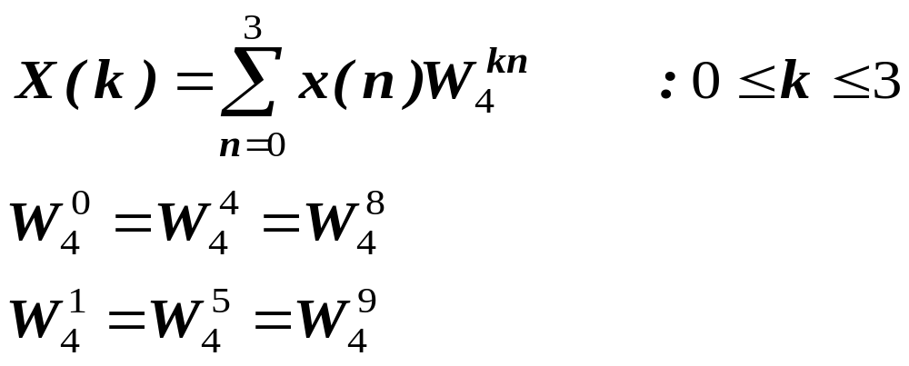

Slide 12
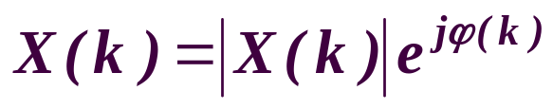
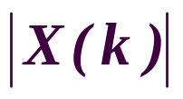

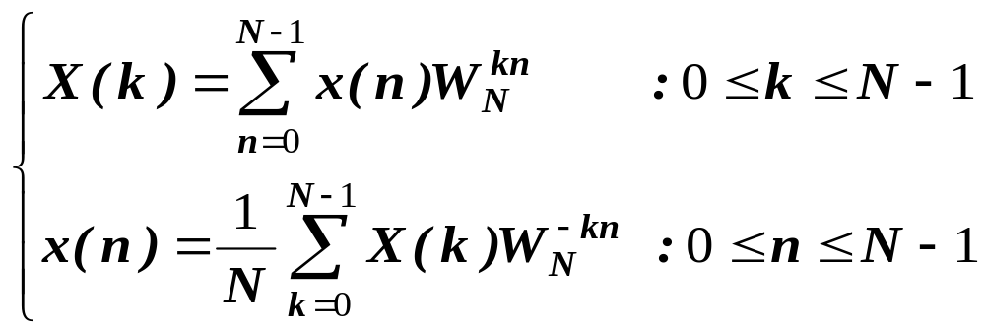
X(k) biểu diễn dưới dạng modun & argument:
- phổ rời rạc biên độ
Trong đó:
- phổ rời rạc pha
Cặp biến đổi Fourier rời rạc:

Slide 13
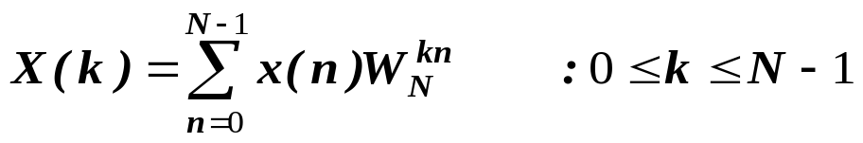
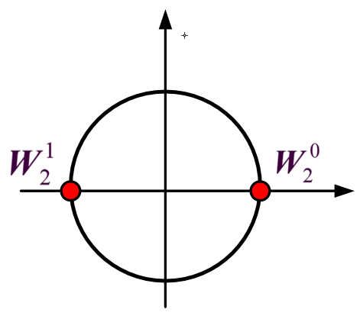
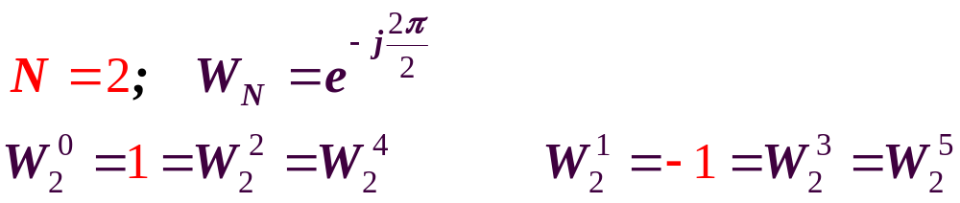
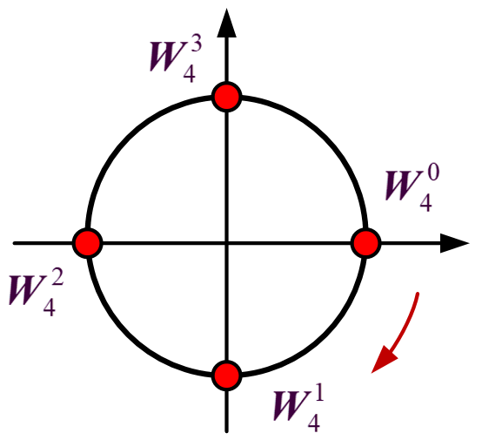
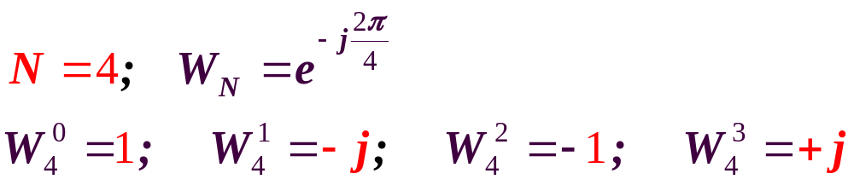
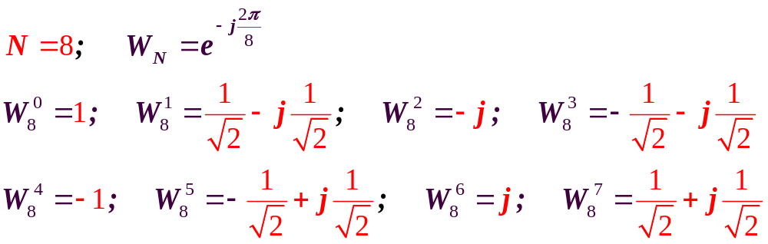
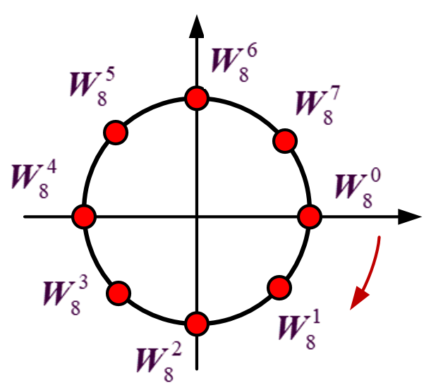

Slide 14
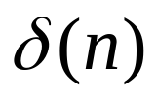
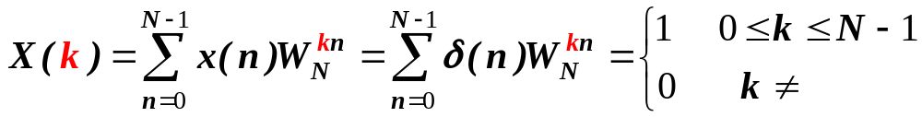
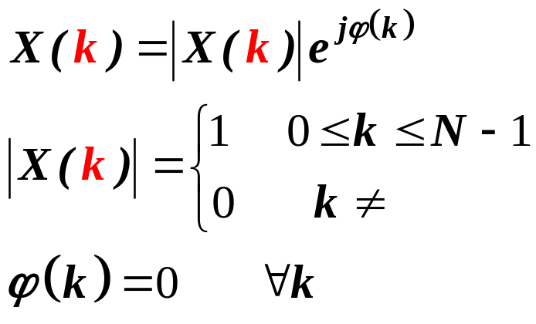
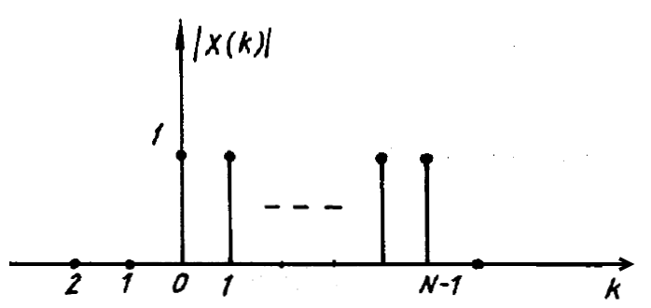
Ví dụ 4.3.0: Tìm DFT của xung
Chọn chu kỳ dãy tuần hoàn là N

Slide 15
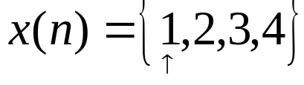
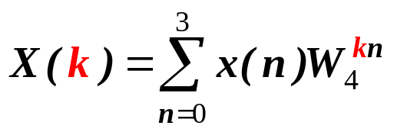
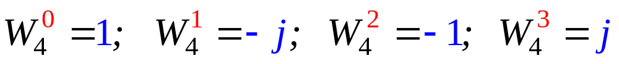
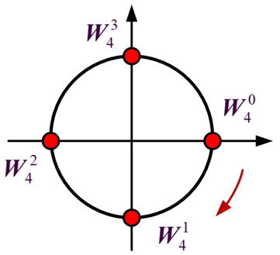
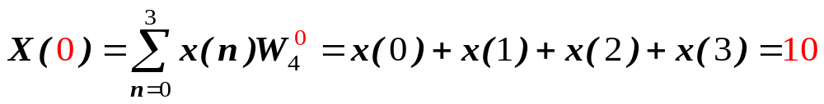
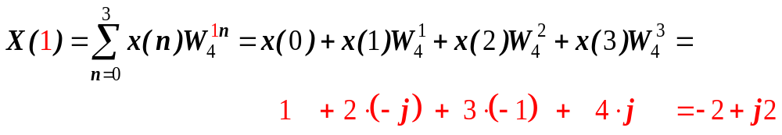
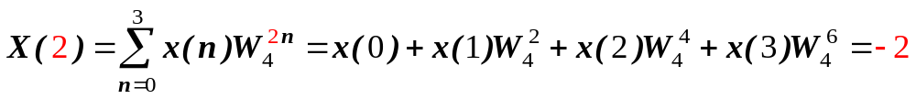

Ví dụ 4.3.1: Tìm DFT của dãy:

Slide 16


/X(k)/
10
5
2
-1 0 1 2 3 4 k
arg{X(k)}
π
3π/4
π/2
-1 0 1 2 3 4 k
-π/2
-π
-3π/4

Slide 17




BT: Tìm DFT của dãy:

Slide 18



BT: Tìm DFT của dãy:

Slide 19



Ví dụ: 4.3.2:
a) Tìm FT của dãy x(n)=a^{n} u(n), với /a/<1
b) Tìm DFT của dãy x(n)=a^{n} rect_{N}(n)
c) Vẽ phổ biên độ & pha của FT và DFT với a=3/4, N=16
Biến đổi FT của x(n):

Slide 20




Biến đổi DFT của x(n):

Slide 21
/X(e^{jω})/
4
a=3/4
0 π 2π ω
/X(k)/
4
a=3/4
N=16
0 8 16 k

Slide 22
arg[X(e^{jω})]
π/2
a=3/4
0 π 2π ω
-π/2
arg[X(k)]
a=3/4
N=16
0 8 16 k

Slide 23







4.3.2 CÁC TÍNH CHẤT CỦA DFT
a. Tuyến tính
Nếu:
Thì:
Nếu:
Chọn:
b. Dịch vòng
Nếu:
Thì:
gọi là dịch vòng của x(n)_{N} đi n₀ đơn vị
Với:

Slide 24


4.3.2 CÁC TÍNH CHẤT CỦA DFT
gọi là dịch vòng của x(n)_{N} đi n₀ đơn vị

Slide 25

Ví dụ 4.3.1: Cho:
a) Tìm dịch tuyến tính: x(n+3), x(n-2)
b)Tìm dịch vòng: x(n+3)₄, x(n-2)₄
x(n)
4
3
2
1
n
0 1 2 3
x(n+3)
x(n-2)
4
3
2
1
4
3
2
1
a)
n
n
-3 -2 -1 0
0 1 2 3 4 5

Slide 26


x(n)
x(n-1)₄
b)
4
3
2
1
4
3
2
1
n
n
0 1 2 3
0 1 2 3
N
x(n+1)₄
4
3
2
1
n
0 1 2 3

Slide 27






c. Chập vòng
Nếu:
Thì:
Chập vòng 2 dãy x₁(n) & x₂(n)
Với:
Dịch vòng dãy x₂(-m) đi n đ/vị
Và:
Chập vòng có tính giao hoán:
Nếu:
Chọn:

Slide 28










Ví dụ 4.3.2: Tìm chập vòng 2 dãy
với N-1≥n ≥0
Chọn độ dài N:
Đổi biến n->m:
Xác định x₂(-m)₄:

Slide 29


x₂(m)
x₂(-m)
Gập tín hiệu không tuần hoàn
4
3
2
1
4
3
2
1
m
m
0 1 2 3
-3 -2 -1 0
4
3
2
1
4
3
2
1
m
m
-3 -2 -1 0 1 2 3 4
0 1 2 3

Slide 30
Xác định x₂(n-m) là dịch vòng của x₂(-m) đi n đơn vị
với 3 ≥ n ≥ 0
x₂(0-m)₄
x₂(1-m)₄
4
3
2
1
4
3
2
1
m
m
0 1 2 3
0 1 2 3
x₂(2-m)₄
x₂(3-m)₄
4
3
2
1
4
3
2
1
m
m
0 1 2 3
0 1 2 3

Slide 31






Nhân các mẫu x₁(m) & x₂(n-m) và cộng lại:
x₁(m)
4
3
2
1
n=0:
m
n=1:
0 1 2 3
N
x₂(0-m)₄
4
3
2
1
n=2:
m
0 1 2 3
n=3:
Vậy:

Slide 32






Ví dụ 4.3.3: Tìm chập vòng 2 dãy x₁(n)₄=x₂(n)₄=rect₄(n) N=4
Cách 1
n=0:
n=1:
Vậy:

Slide 33







Cách 2

Slide 34


Ví dụ 4.3.3: Tìm chập vòng 2 dãy x₁(n)=x₂(n)=rect_{N}(n)

Slide 35



d. Tính đối xứng
Nếu:
Thì:
e. Quan hệ Parseval
Nếu:
Thì:

Slide 36
f. Chập tuyến tính sử dụng DFT
Kết quả phép chập tuyến tính của 2 dãy x₁(n)_{N1} và x₂(n)_{N2} sẽ giống với chập vòng nếu thêm các mẫu 0 vào sau các dãy x₁(n) và x₂(n) để có chiều dài tối thiểu là N₁+N₂ - 1:
x₁(n)_{N1} * x₂(n)_{N2} = x₁(n)_{N1+N2 -1} ⊗ x₂(n) _{N1+N2 -1}
Lưu đồ phép chập tuyến tính thông qua DFT được mô tả:
X₁(k)
x₁(n)_{N1+N2 -1}
DFT
X₃(k)
x
IDFT
x₃(n)_{N1+N2 -1}
x₂(n)_{N1+N2 -1}
DFT
X₂(k)

Slide 37



Ví dụ 4.3.4: Cho 2 dãy
Hãy tìm x₃(n)=x₁(n)*x₂(n) và x₃(n)=x₁(n)₅ ⊗ x₂(n)₅
Chập tuyến tính của 2 dãy:
Kết quả sẽ tương tự đối với phép chập vòng nếu thêm vài mẫu 0 vào sau 2 dãy x₁(n) và x₂(n) để có độ dài tối thiểu là 5:

Slide 38



Slide 39






4.3.3 KHÔI PHỤC BIẾN ĐỔI Z & FT TỪ DFT
a. Khôi phục biến đổi Z
Biến đổi Z của dãy x(n)_{N}:
Biến đổi IDFT của X(k) là:

Slide 40





b. Khôi phục biến đổi Fourier
Mối quan hệ giữa biến đổi Z & FT:
Theo mối quan hệ giữa ZT & DFT:
Do:

